Slide 1
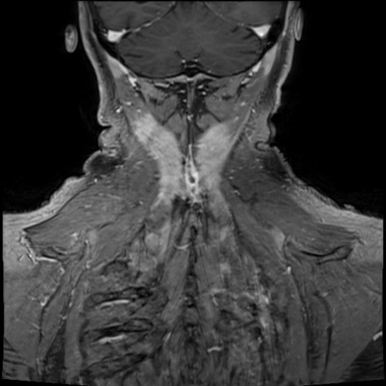
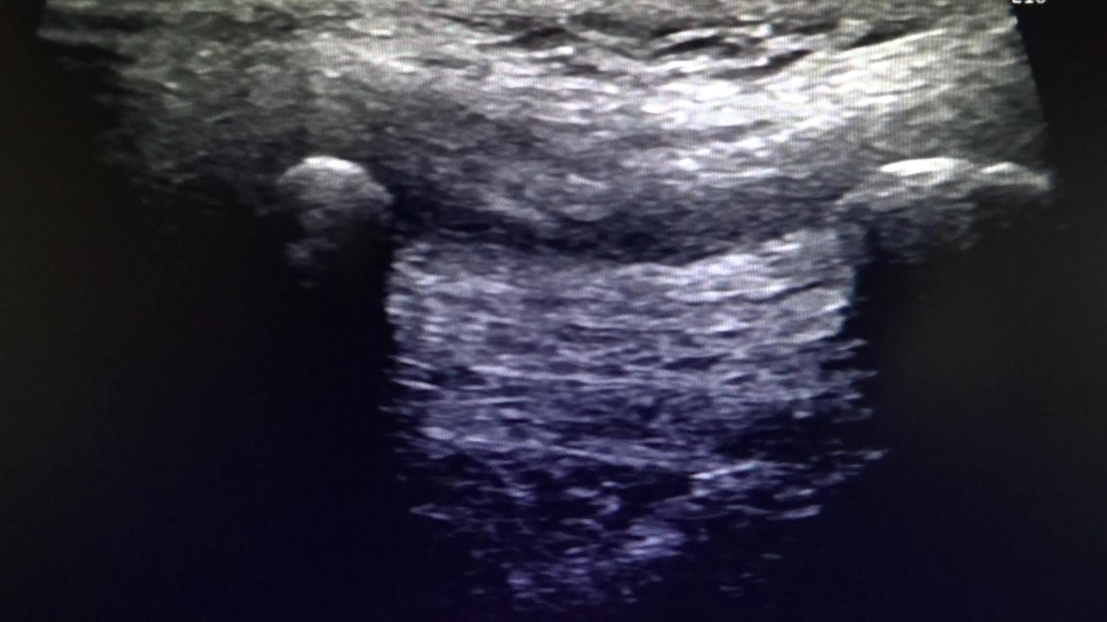
第３回首下がり研究会
首下がり症候群(dropped head syndrome)
病態、診断と治療法を考える
Program
第１部：病態と早期診断方法
？
様子を見てはいけない
第２部：首下がり症の病期と治療
造影MRI
（頭板状筋などが造影）
急性期と慢性期の考え方
？
第３部：首下がり症の保存療法
装具、リハビリ、生活指導の要点
C6
C7
第４部：首下がり症の手術適応と術式
エコーで診断
（前屈で棘突起間が開大）
固定術の工夫、非固定術
日時：2024年11月16日（土曜）参加費 5000円（懇親会含め）
場所：ハイアットリージェンシー東京 B1「平安」
演題申込、参加申し込み、その他、首下がり症に関する質問 など、下記にご連絡ください。
症例報告も大歓迎です。
オープンな会です。当日参加も受け付けます。
会厭出会い
東京医大 遠藤健司（研究会幹事）
kendo@tokyo-med.ac.jp
演題申し込み：2024年7月1日から９月30日
世話人（50音順）
石井 賢、遠藤健司、工藤理史、国府田正雄、船尾陽生、
水谷 潤、宮本裕史
アドバイサー（50音順）
鐙 邦芳、清水敬親、鷲見正敏、根尾昌志、三原久範
共催：日本臓器製薬株式会社

